Slide 1
PROJEKT UNESCO PASSPORT

Slide 2
ŠTO JE TO ERASMUS + PROGRAM?
Erasmus+ najveći je program Europske unije usmjeren prema jačanju znanja i vještina i unaprjeđivanju obrazovanja, osposobljavanja te rada u području mladih i sporta.
POJEDNOSTAVLJENO: škola odredi temu, pozove druge škole iz EU na partnerstvo u sudjelovanju, detaljno se razradi projekt (koje će se aktivnosti provoditi, kako, kada, s kojim timom učitelja i učenika i s kojim ciljem), prijavi projekt na natječaj i ako zadovolji, odobravaju se financijska sredstva i projekt kreće u realizaciju.

Slide 3
ŠTO JE TO ERASMUS + PROGRAM?
Erasmus+ strukturiran je prema sljedećim aktivnostima:
Ključna aktivnost 1 – Mobilnost u svrhu učenja za pojedince
Ključna aktivnost 2 - Suradnja za inovacije i razmjenu dobre prakse
Ključna aktivnost 3 - Podrška reformi politika
Program Jean Monnet
Sport

Slide 4
NAŠ PROJEKT: UNESCO PASSPORT
U godini Europske kulturne baštine, i uz bogatstvo kulturno - baštinskih sadržaja grada i otoka Hvara, mi smo se odlučili na projekt kojim obrađujemo materijalnu i nematerijalnu baštinu pod zaštitom Unesco-a.
Kroz iskustva planirana provedbom ovog projekta željeli bismo da naša djeca razviju kritičko mišljenje kroz bolje razumijevanje vlastitih kulturno-baštinskih potencijala kao univerzalne vrijednosti za pojedinca, zajednicu i društvo koja oblikuje naš identitet.
Upravo ovakvi projekti koji se temelje na kreativnoj primjeni informacijsko-komunikacijske tehnologije mogu biti izuzetno korisni za razvoj učeničkih kompetencija te potaknuti razvoj kompetencija i pomoćnih vještina na način koji je učenicima zanimljiv i smislen.

Slide 5
NAŠ PROJEKT: UNESCO PASSPORT
Projekt će trajati dvije godine i uključivati 4 posjeta. Partneri u ovom projektu bit će nam škole iz Italije, Španjolske i sa Cipra. U dvije godine bit će održano 4 susreta.
Prvi susret održat će se kod nas u Hvaru u travnju sljedeće godine i to u tjednu prije Uskrsa.
Sljedeći susret trebao bi biti održan u svibnju ili lipnju 2019. godine u Italiji.
Preostala dva susreta održat će se 2020. godine u Španjolskoj i na Cipru. Posjeti će trajati od 3-5 dana.

Slide 6
CILJ PROJEKTA
Cilj projekta je da svaki od partnera istraži svoje kulturno naslijeđe te podijeli rezultate rada sa ostalima. Krajnji proizvod trebao bi biti stvaranje digitalne UNESCO putovnice koja će integrirati sve sadržaje prikupljene tijekom projekta (tekstove, fotografije, slike, zvučne zapise, video zapise, prezentacije, stripove i slično) i digitalne kuharice-časopisa sa receptima i drugim sadržajima mediteranske kuhinje.
Cilj susreta jest da se obrađeno naslijeđe predstavi u stvarnom okruženju

Slide 7
UNESCO PASSPORT
https://www.youtube.com/watch?v=p9yksDcdYBA

Slide 8
NAŠE AKTIVNOSTI
Starogradski ager
istraživanje povijesne pozadine i snimanje kratkog dokumentarnog filma
gradnja suhozida u polju –radionica

Slide 9
NAŠE AKTIVNOSTI
Hvarska čipka
istraživanje o čipkarstvu u Hrvatskoj
kako ja mogu izraditi čipku – radionica

Slide 10
NAŠE AKTIVNOSTI
Procesija Za Križem
istraživanje povijesnih činjenica
procesija na Veliki Četvrtak
karakteristike i razlike u tradicionalnom pjevanju u Velikom tjednu

Slide 11
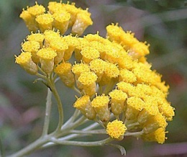
NAŠE AKTIVNOSTI
Mediteranska prehrana
istraživanje i prikupljanje začinskih trava i biljaka
skupljanje recepata i kreiranje knjige recepata
kuhanje i priprema obroka prema tradicionalnim receptima
ribarenje s lokalnim ribarima

Slide 12
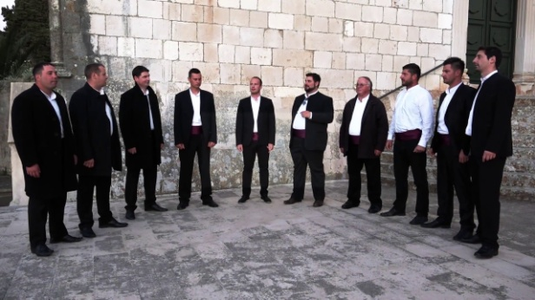
NAŠE AKTIVNOSTI
Klapsko pjevanje
istraživanje i učenje klapskog pjevanja
osnivanje školske klape
obrada modernih pjesama na klapski način

Slide 13
NAŠI PARTNERI …
ŠKOLA: ISTITUTO COMPRENSIVO CASSANO MAGNAGO II
GRAD: CASSANO MAGNAGO
DRŽAVA: ITALIJA

Slide 14
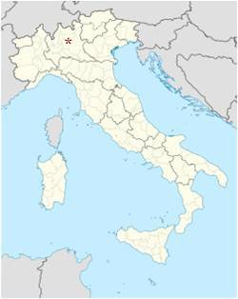

Slide 15
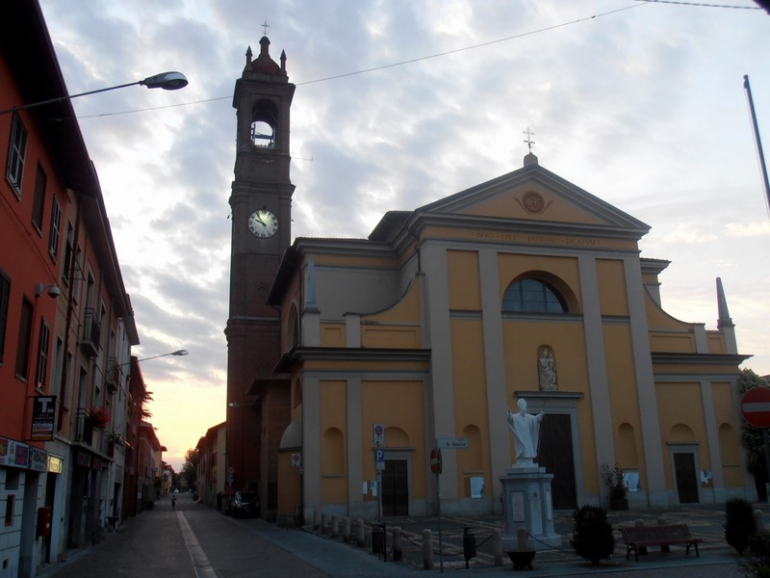

Slide 16
ISTITUTO COMPRENSIVO CASSANO MAGNAGO II (VIA SANTA CATERINA 1)
https://www.google.com/maps/place/21012+Cassano+Magnago,+VA,+Italy/@45.6662895,8.7943576,13z/data=!3m1!4b1!4m5!3m4!1s0x478689a80397a1df:0x8e70a1c94f43f809!8m2!3d45.6717299!4d8.8272627

Slide 17
NAŠI PARTNERI…
ŠKOLA: HIJAS DE LA NATIVIDAD DE MARÍA "CPR SAN JOSÉ“
GRAD: PONTEDEUME
DRŽAVA: ESPANA

Slide 18
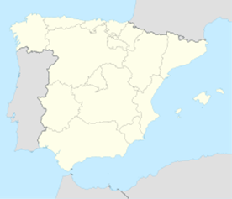

Slide 19
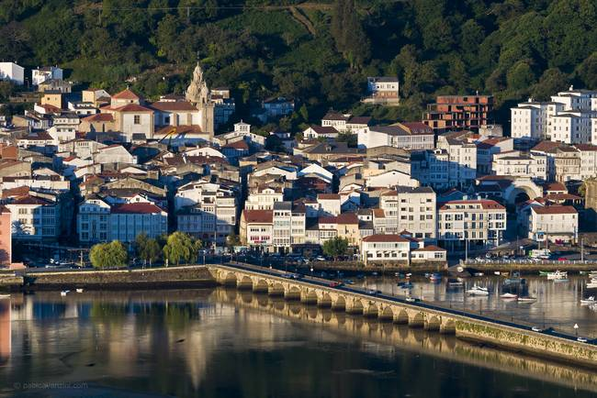

Slide 20
"CPR SAN JOSÉ“ (Avda. La Coruña, 25)
https://www.google.com/maps/place/Pontedeume,+A+Coru%C3%B1a,+Spain/@43.4066173,-8.1872277,14z/data=!3m1!4b1!4m5!3m4!1s0xd2e7313842f5383:0x404f58273ca54b0!8m2!3d43.4074479!4d-8.1699094

Slide 21
NAŠI PARTNERI…
ŠKOLA: THE HERITAGE PRIVATE SCHOOL
GRAD: PALODIA, LIMASSOL
DRŽAVA: CYPRUS

Slide 22
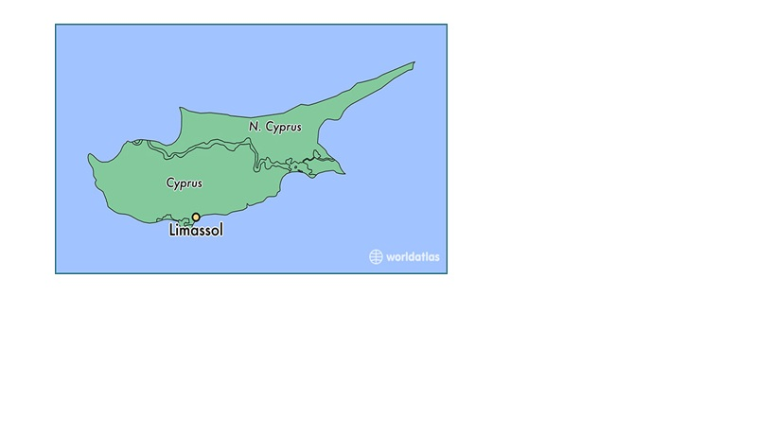

Slide 23
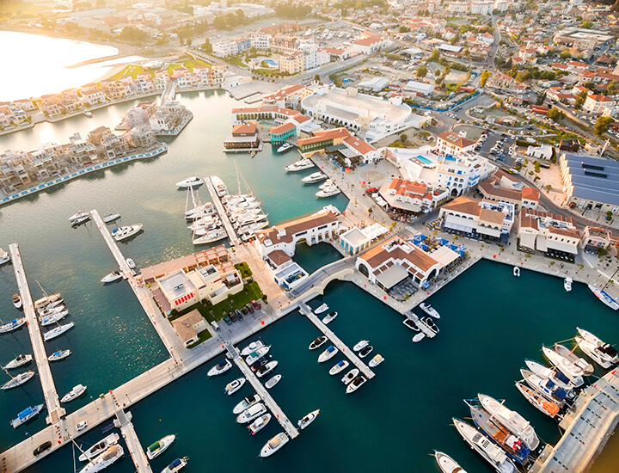

Slide 24
THE HERITAGE PRIVATE SCHOOL (Kountoros St.)
https://heritageschool.ac.cy/
https://www.google.com/maps/place/Palodia,+Cyprus/@34.7414474,32.9535176,13z/data=!3m1!4b1!4m5!3m4!1s0x14e7343e648c7eb5:0x783ee7098bb4be8e!8m2!3d34.7467552!4d33.0057261

Slide 25
ZAKLJUČAK
Sudjelovanjem u ovakvoj vrsti projekta učenici doživljavaju nova iskustva koja ne mogu steći na druge načine:
sklapaju prijateljstva i prije susreta, jer učenici komuniciraju preko predstavljanja rezultata svojih aktivnosti preko platforme nazvane e-Twinning, zatim preko grupa na društvenim mrežama, ali i video chatom i u konačnici se i susreću
Komunikacija je na engleskom i talijanskom jeziku, tako da jačaju svoje jezične sposobnosti na najbolji mogući način- izravnom komunikacijom

Slide 26
ZAKLJUČAK
Kada odrade određenu aktivnost, rezultate svojih aktivnosti će prezentirati pomoću nekog od suvremenih digitalnih alata, čime stječu digitalne kompetencije koje će im u kasnijem školovanju uvelike biti od pomoći
Timski rad je također bitna sastavnica ovog projekta i oblik rada bez kojeg se u bilo kojoj radnoj sredini u budućnosti ne može zamisliti veći uspjeh.

Slide 27
ZAKLJUČAK
Iskustva svih škola sudionica s kojima smo imali kontakt je toliko pozitivan, da se sve škole odmah po završetku jednog projekta uključuju u novi.
Nadamo se da ćemo i mi imati uspješna iskustva koja ćemo svi zajedno na kraju moći podijeliti.
Vaša pomoć i podrška nam je svakako značajna i potrebna!

Slide 28
HVALA NA POZORNOSTI!

